Slide 1
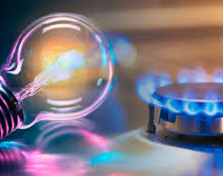
O‘zbek tili
8
sinf
Mavzu:
Tejamkor bo‘laylik.
(Gumon va taxmin bildiruvchi modal so‘zlar)
1-dars

Slide 2
TOPSHIRIQLARNI YODGA OLING
Do‘stlik qudrati
Sog‘lik-tuman boylik
Dunyo mo‘jizalari
O‘zbek tilshunoslari
Hashar

Slide 3
MODAL SO‘ZLARNING MA’NO TURLARI
1. Ishonch va tasdiqni bildiradi.
4. Gumon va taxminni bildiradi.
2. Bayon qilingan fikrning kimga qarashli ekanligini bildiradi.
5. Shodlik va achinishni bildiradi.
3.Bayon qilingan fikrning tartibini bildiradi.
6. Bayon qilingan fikrni xulosalashni bildiradi.

Slide 4
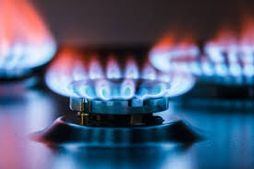
1-topshiriq. (98-bet)
Berilgan tayanch birikmalar va rasmlardan foydalanib, ushbu ne’matlarning foydasi va hayotimizdagi o‘rni haqida suhbatlashing.

Slide 5
Tayanch birikmalar
Obi hayot, ichimlik
suvi, suvga ehtiyoj, elektr
chiroqlari, elektr asboblari,
beminnat yordamchi, tabiiy
qazilma boyliklar, iqtisod va
isrof.

Slide 6
Iqtisod va isrof
1-mashq. Matnni o‘qing, ona tilingizga tarjima qiling.
Iqtisod pul va mol kabi
ne’matlarning qadrini bilishdir.
“Zar qadrini zargar biladi”, -
deganlar. Mol-dunyo qadrini
biluvchi kishilar o‘rinsiz yerga
bir tiyin sarflamaydilar, ammo
o‘rni kelganda pul va mol-
dunyoni ayamaydilar.

Slide 7
Iqtisod va isrof
1-mashq. Matnni o‘qing, ona tilingizga tarjima qiling.
“Tejamlining ishi bejamli”,-
deydi dono xalqimiz. Iqtisodga
rioya qilgan kishilargina
hamma vaqt tinch va rohatda
yashaydilar. O‘rinsiz sarflash
isrofni keltirib chiqaradi.

Slide 8
Iqtisod va isrof
1-mashq. Matnni o‘qing, ona tilingizga tarjima qiling.
Jumladan, ozgina suv
sarflash mumkin bo‘lganda
suvni juda ko‘p oqizib qo‘yish
ham isrofgarchilik hisoblanadi.
Jamg‘armani kerakli joylarga
sarf eta bilish, yaxshi idora qila
olish uchun isrofdan saqlanish
lozim.
Siz isrofgarchilikning guvohi bo‘lganmisiz?

Slide 9
Bilib oling
Balki, ehtimol, shekilli, chamasi, hoynahoy modal so‘zlari nutqda gumon va taxmin ma’nosini bildirish uchun ishlatiladi. Ular gap boshida, o‘rtasida, va oxirida kelib, doimo vergul bilan ajratib yoziladi. Bunday gaplar ko‘pincha -dir qo‘shimchasi bilan qo‘llanadi.
Masalan: U, ehtimol, bizni kutib o‘tirgandir.

Slide 10
2-mashq (99-bet)
Matnda berilgan modal so‘zlarni tushirib qoldirib, gaplarni qaytadan tuzing, ma’nolardagi farqni ko‘rsating.
Ehtimol, bu yil shaxmat musobaqalarida
qatnashmasmiz. Keyingi yilgacha o‘quvchilarimiz
yaxshiroq va puxtaroq tayyorlanar. Balki, o‘shanda
sovrinli o‘rinlar olarmiz. Balki, birinchi o‘rin bizniki
bo‘lar. Buning uchun har kuni shug‘ullanishga to‘g‘ri
keladi, shekilli. Hoynahoy, shunda biz g‘alaba qilarmiz.

Slide 11
Mashqni tekshiramiz
Ehtimol, bu yil shaxmat musobaqalarida qatnashmasmiz.
Bu yil shaxmat musobaqalarida qatnashmaymiz.
Balki, o‘shanda sovrinli o‘rinlar olarmiz.
O‘shanda sovrinli o‘rinlar olamiz.
Balki, birinchi o‘rin bizniki bo‘lar.
Birinchi o‘rin bizniki bo‘ladi.

Slide 12
Mashqni tekshiramiz
Buning uchun har kuni shug‘ullanishga to‘g‘ri keladi,
shekilli.
Buning uchun har kuni shug‘ullanishga to‘g‘ri keladi.
Hoynahoy, shunda biz g‘alaba qilarmiz.
Shunda biz g‘alaba qilamiz.

Slide 13
Tejamkorlik va isrofgarchilik oqibatlari
3-mashq. Matnni yozing. Modal so‘zlarni aniqlab, qanday ma’no bildirayotganini ayting.
Isrof faqat pul va molgagina emas, barcha ishlarga ham taalluqli. Donishmandlarning fikricha, hech bir ishda isrofgarchilikka yo‘l qo‘yib bo‘lmaydi. Isrofgarchilik ko‘p narsalarga ziyon yetkazadi.

Slide 14
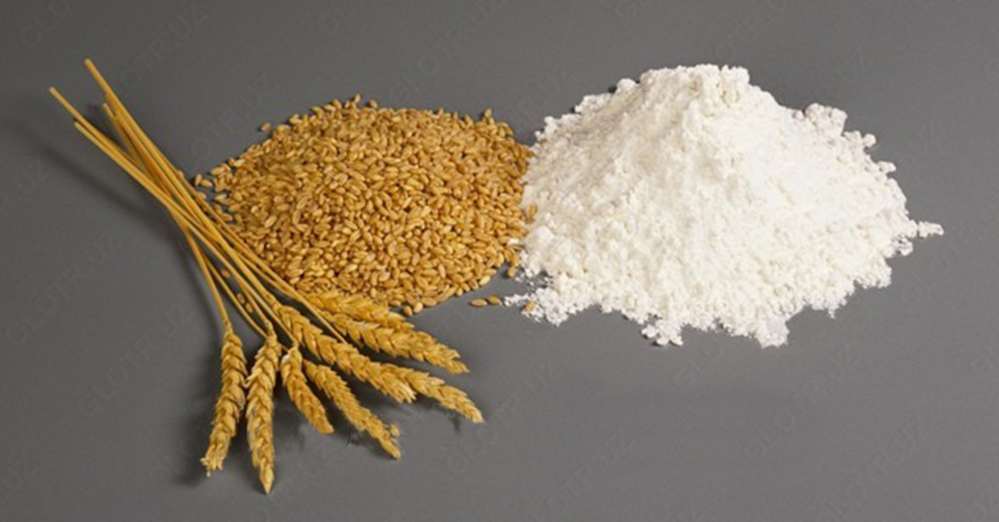
Tejamkorlik va isrofgarchilik oqibatlari
3-mashq. Matnni yozing. Modal so‘zlarni aniqlab, qanday ma’no bildirayotganini ayting.
Birinchidan, mehnat qilib topilgan boylik va ne’matlar tejamkorlik bilan ishlatilsa, barakali bo‘ladi.

Slide 15
Tejamkorlik va isrofgarchilik oqibatlari
Ikkinchidan, tejab-tergab jamlangan barcha moddiy ne’matlar kelajak avlodlarga ham yetib boradi. Jumladan, isrofgarchilik oqibatida yer yuzida ichimlik suvi kamayib boryapti, ayrim noyob o‘simliklar va hayvonlar yo‘qolib boryapti.

Slide 16
Matndagi modal so‘zlar
Fikricha – bayon qilingan fikrning kimga qarashli ekanligini bildiradi.
Birinchidan – bayon qilingan fikrning tartibini bildiradi.
Ikkinchidan – bayon qilingan fikrning tartibini bildiradi.
Jumladan – bayon qilingan fikrning tartibini bildiradi.

Slide 17
MUSTAQIL BAJARISH UCHUN TOPSHIRIQLAR
1. Atrofimizda bo‘layotgan voqea-hodisalarga loqaydlik bilan qarash oqibatida yuz berayotgan isrofgarchiliklarga misollar keltiring va ularga o‘z munosabatingizni bildiring. (99-bet)

